Slide 1
KONDIČNÍ TRENÉR
Fyziologie sportu 1/12
Cíle a fyziologické principy tréninku
Jan Novotný
2017

Slide 2
ZÁKLADNÍ POJMY
Fyziologie a patofyziologie
Lékařství (medicína)
Tělesná zdatnost
Tělesná kondice
Kondiční trénink
Reakce a adaptace na (fyzickou) zátěž
Pohybový (sportovní) výkon
Pohybová (sportovní) výkonnost
Motorické schopnosti

Slide 3

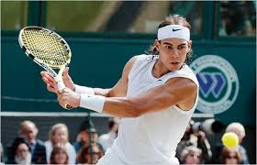
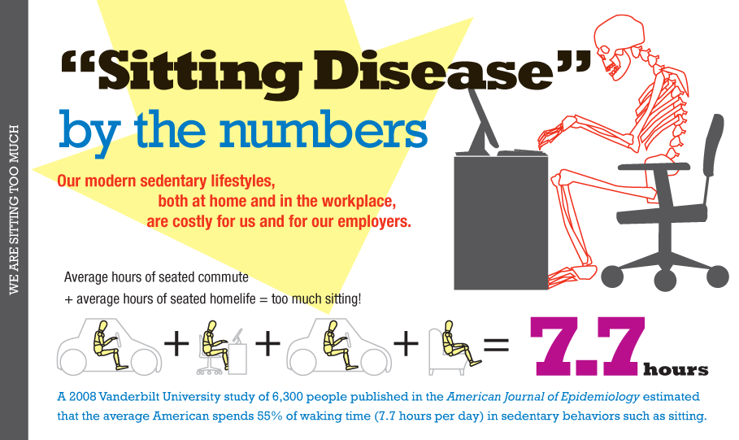
HLAVNÍ CÍLE KONDIČNÍHO TRÉNINKU
zlepšit nebo udržet kondiční motorické schopnosti
REKREAČNÍ (NE)SPORTOVEC
(nesoutěžní)
→ dobře zvládat běžné denní činnosti
práce (sedavá), bydlení, rodina
zábava, cestování
→ dobře se cítit, být spokojen
SPORTOVEC
(soutěžní/výkonnostní)
→ dobře zvládat speciální trénink
→ zlepšit sportovní výkonnost
→ úspěch ve sportovní soutěži
→ být spokojen (profi: uživit se)

Slide 4
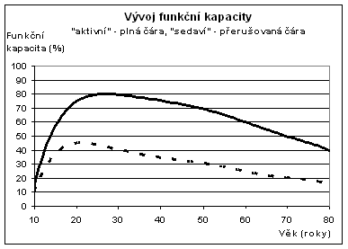
Nízká úroveň aerobní kapacity osob se sedavým způsobem života
(Jackson et al., 1999)

Slide 5
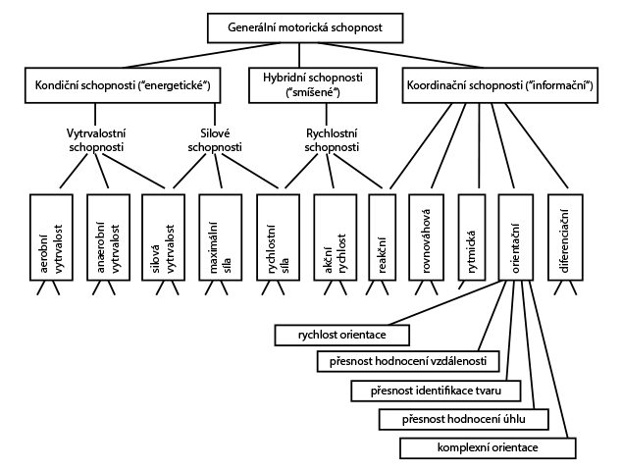
BEZPROSTŘEDNÍ Cíle
kondičního tréninku
zlepšit kondiční schopnosti
  sílu (trup, končetiny)
  vytrvalost
  rychlost
  ohebnost
(Měkota, 2000)

Slide 6
ENERGETICKÝ METABOLISMUS
Adaptace svalových vláken na tréninkové zatížení
(Powers & Howley 2007)
Vytrvalostní trénink → zvýšení enzymatické oxidativní kapacity vláken (+prokrvení).
Silový trénink → hypertrofie vláken (akumulace zdrojů energie).
Vytrvalostní i odporový trénink → snížení poměru vláken Rychlá / Pomalá.
  Odporový trénink → mírné snížení poměru vláken IIx / IIa.
  Vytrvalostní trénink → zvýšení podílu vláken I / IIx (Postupná přeměna: IIx → IIa → I).

Slide 7
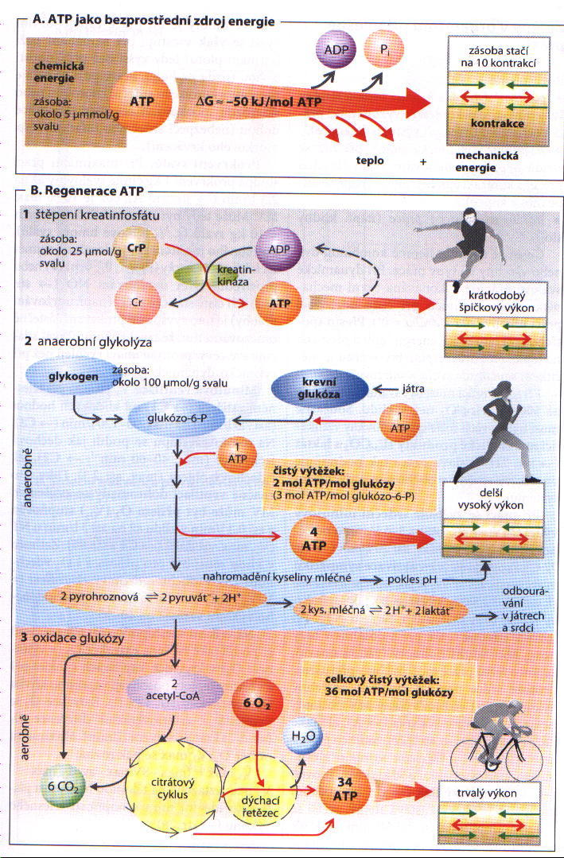
ENERGIE PRO
SVALOVOU PRÁCI - POHYB
(Silbernagl, Despopoulos, 2004)

Slide 8
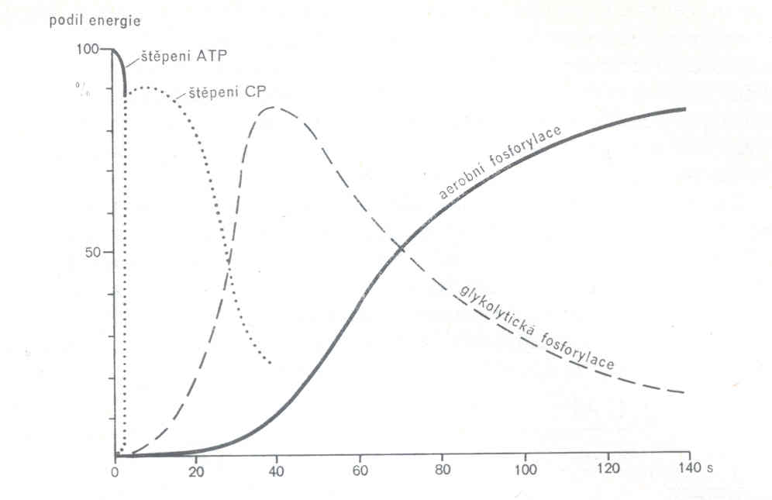
Podíl energetického krytí v závislosti na trvání zátěže [%]
čas | 10s | 30s | 60s | 2m | 4m | 10m | 30m | 60m | 120m
ANA % | 90 | 80 | 70 | 50 | 35 | 15 | 5 | 2 | 1
AE % | 10 | 20 | 30 | 50 | 65 | 85 | 95 | 98 | 99
(Placheta et al., 2001)

Slide 9
Podíl energetických systémů (%) (Fox & Mathews 1974)
 | ATP-CP | Glykolýza | Aerobní
100/200 m | 98 | 2 | -
400 m | 40 | 55 | 5
800 m | 10 | 60 | 30
1500 m | 5 | 35 | 60
5000 m | 2 | 28 | 70
Maraton | - | 2 | 98

Slide 10
TRÉNINK (Powers & Howley 2007)
Trénink vedoucí ke zlepšení aerobní schopnosti (VO2max, posun ANP)
    Intervalový trénink (více účinný)
    Vysoká intenzita - kontinuální zátěž (více účinný)
    Nízká intenzita – dlouhodobá zátěž s pomalejším pohybem (méně účinný)
  Genetická dispozice VO2max: 40-66%. Intenzivní trénink může u netrénovaného zvýšit VO2max o 40%.
Trénink vedoucí ke zlepšení anaerobní schopnosti
    ATP-CP systému
    Glykolytického systému
Trénink ke zlepšení svalové síly
    Progresivní odporový trénink...
Trénink ke zlepšení ohebnosti (flexibility)
Doladění před závodem (Tapering)

Slide 11
Cíl tréninku
(Powers & Howley 2007)
Zlepšit kapacitu energetických systémů
  Aerobní (oxidativní fosforylace): Aerobní využití
    Glukózy (Karbohydráty)
    Kyseliny mléčné, Lipidů (Volné mastné kyseliny a Triacylglycerol)
    Proteinů (Aminokyselin)
  Glykolýza: Anaerobní využití Glukózy
  ATP-PC: Anaerobní využití Adenosintrifosfátu a Kreatinfosfátu

Slide 12
TRÉNINK
Aerobní trénink intervalový
(McArdle, Katch, Katch, 2007, Powers & Howley 2007)
Opakování pracovních zátěží (rychlý běh) a lehkých odpočinkových zátěží (chůze).
Výhoda proti kontinuálnímu tréninku: Více vysokointenzivní zátěže v krátkém čase.
Stanovení intervalového tréninku:
Intenzita pracovního intervalu: 80-100%HRmax
Časy pracovních intervalů: Alespoň 60-90-120 sec (ke zlepšení aerobní kapacity).
Intenzita a časy odpočinkových intervalů:
  Velmi nízká intenzita (klus - chůze)
  Čas delší než čas pracovního intervalu (pokles HR na120/min ke konci odpočinkového intervalu).
Poměr časů pracovních a odpočinkových intervalů: Postupně od 1:3 (u méně trénovaných) přes 1:2 až 1:1 (u více trénovaných)
Počet intervalů v 1 sérii – podle adaptace - schopností a reakce.
Počet sérií v 1 intervalovém tréninku – podle stavu sportovce.
Délka úseku | Časy pracovních intervalů běžeckého tréninku
800 m | o 3-4 sec pomaleji než je průměr na 400 m z běhu na 1600 m
(Fox & Mathews 1974)

Slide 13
TRÉNINK
Aerobní trénink s kontinuální zátěží s vysokou intenzitou
(McArdle, Katch, Katch, 2007, Powers & Howley 2007)
Intenzita:
80-90% VO2max, Na úrovni nebo těsně nad úrovní „Laktátového prahu“ - (2.)LT, (2.)VT.
90% HRmax, 95%HRR (100%: HRmax-HRrest)
Čas trvání:
25-50 min (dle úrovně zdatnosti sportovce).

Slide 14
TRÉNINK
Aerobní trénink s kontinuální zátěží s nízkou intenzitou
- dlouhodobý s pomalejším pohybem na delší vzdálenost (LSD)
(McArdle, Katch, Katch, 2007, Powers & Howley 2007)
Je méně efektivní na zvýšení VO2max než krátkodobá vysokointenzivní zátěž (viz dále).
Intenzita: 60-80% VO2max, 70% HRmax (kolem LT1?, AEP?)
Trvání: nad 60 min (1,5 h denně má stejný efekt jako 3 h denně)

Slide 15
TRÉNINK
Aerobní trénink – Fartlek (švédsky – hra s rychlostí) (McArdle, Katch, Katch, 2007)
Střídání vyšší a nižší rychlosti a intenzity v kopcovitém terénu v přírodě.
Řídí se pocitem. Není přesně nastavena intenzita, trvání různých intervalů.
Spíše jako příjemná změna při jinak nezáživném přesně plánovaném tréninku. Součástí prevence přetrénování.
Spíše využíván rekreačními běžci.

Slide 16
TRÉNINK
Trénink ke zlepšení Glykolytického systému (anaerobní)
(McArdle, Katch, Katch, 2007, Powers & Howley 2007)
Intervalový trénink s opakovanými vysokointenzivními zátěžemi.
Po tréninku je potřeba doplnit vyčerpané zásoby glykogenu (nápoj, strava, lehčí trénink).
Čas pracovního intervalu: 20-60 sec.
Čas odpočinkového intervalu: 3-5 min.
Délka úseku | Časy pracovních intervalů běžeckého tréninku
400 m | o 1-4 sec rychleji než je průměr na 400 m z běhu na 1600 m
(Fox & Mathews 1974)

Slide 17
TRÉNINK
Trénink ke zlepšení ATP-CP systému (anaerobní)
(McArdle, Katch, Katch, 2007, Powers & Howley 2007)
Intervalový trénink s opakovanými krátkými maximálně intenzivními zátěžemi.
(nízká produkce La – rychlá regenerace)
Zatížit svaly, které se používají i v soutěži.
Čas pracovního intervalu: 5-10 sec
Čas odpočinkového intervalu: 30-60 sec (dle zdatnosti atleta).
Počet intervalů a opakování dle zdatnosti atleta.
Délky úseků | Časy pracovních intervalů běžeckého tréninku
200 m | o 5 sec pomaleji než je nejlepší výkon
100 m | o 3 sec pomaleji než nejlepší výkon
50 m | o 1,5 sec pomaleji než je nejlepší výkon
(Fox & Mathews 1974)

Slide 18
Fyziologické principy TRÉNINKU
(McArdle, Katch, Katch, 2007)
Princip dostatečného zatížení (overload) – pravidelný soustavný stimul vedoucí k žádoucí odpovědi organismu – frekvence, intenzita, trvání
Princip specifity – adaptace určitých metabolických a fyziologických funkcí, kterou lze dosáhnout specifickou stimulací - cvičením
Princip individuálních odlišností – modifikace tréninku podle individuálního stavu fyziologických funkcí, tj.
    Respektovat aktuální úroveň adaptace - způsob reakce – zdravotní stav
    Včas řešit přetížení (overreaching) – dny až 1-2 týdny odpočinku, aby nedošlo k dlouhodobému přetrénování (overtraining syndrom).
Princip reverzibility – tréninková adaptace je přechodná
    Bez tréninku dochází ke ztrátě tréninkové adaptace – k detréninku (o 25% VO2max za 20 dnů; 1%/den)
Regenerace anaerobních schopností probíhá aerobně!

Slide 19
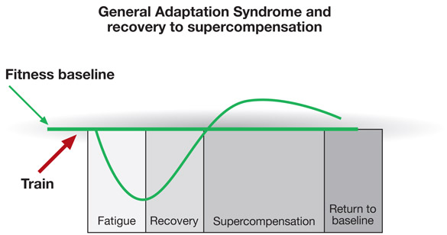
Princip superkompenzace
https://www.playtri.com/news/coach-shawna-why-do-we-need-to-recover

Slide 20
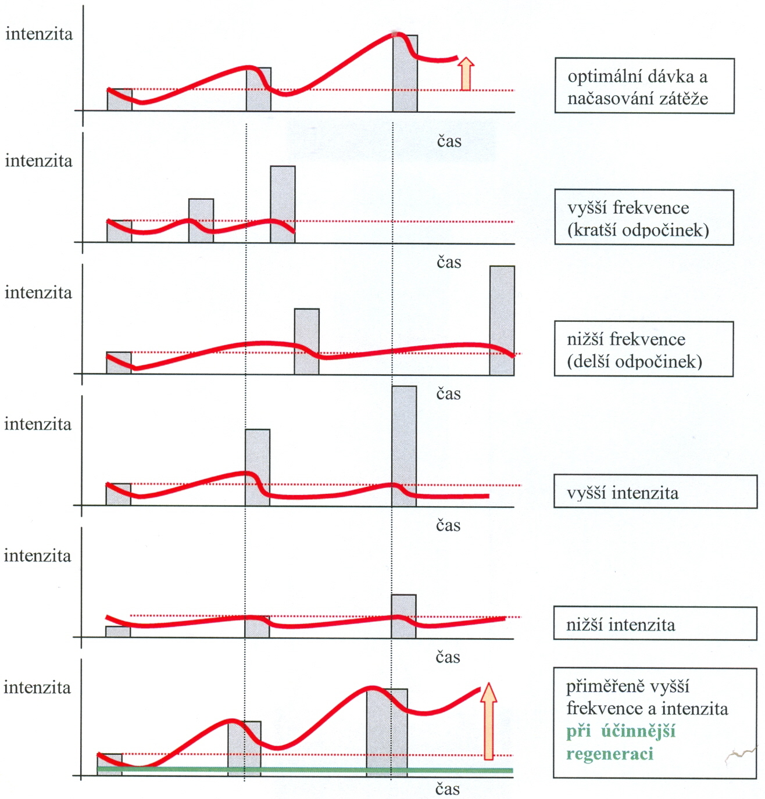
Princip superkompenzace energetického potenciálu a jeho vztah k načasování a intenzitě zátěže

Slide 21
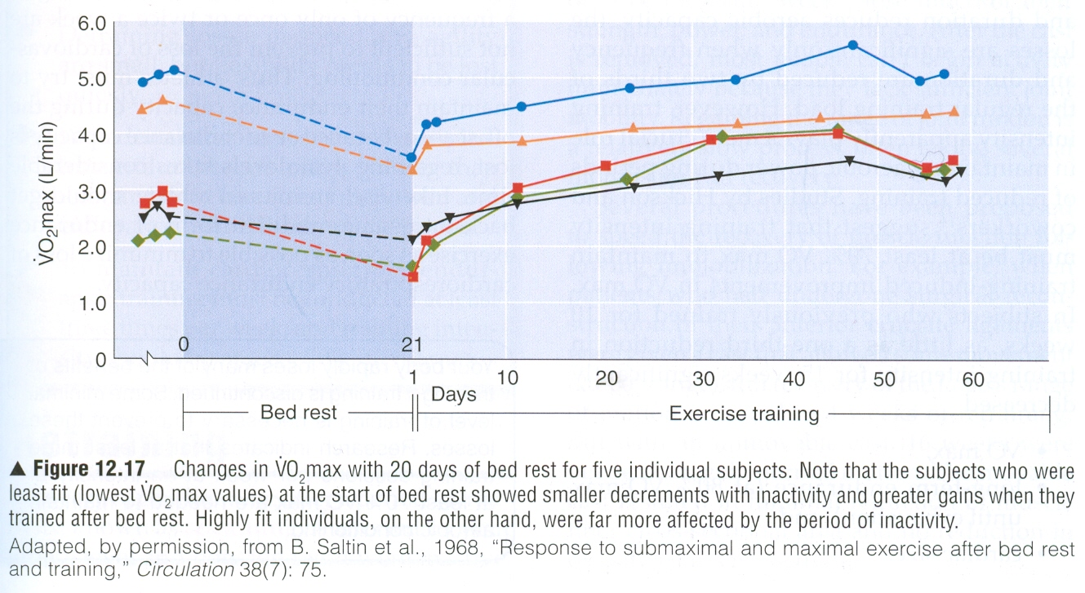
Detrénink, Retrénink
(Wilmore, Costil, 2004; McArdle., 2007)
Detrénink – snižování kapacity energetických systémů, transportního systému atd. v období bez tréninku.
Retrénink – opětovný nárůst kapacit při opětovném tréninku po období bez tréninku.

Slide 22
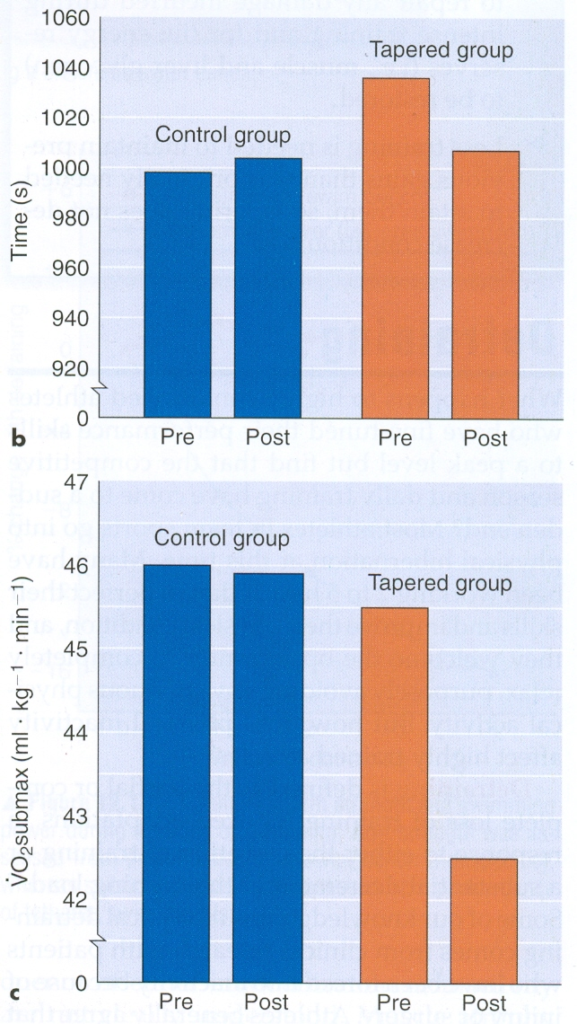
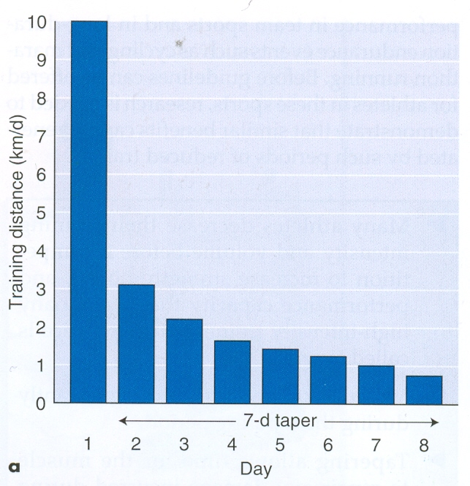
běh 5 km
Doladění před závodem (Tapering)
(Wilmore, Costil, 2004)
Snížení tréninkové zátěže v posledním týdnu před závodem.
Zlepšení času na 5 km běh o 3% a VO2 o 6% (zlepšení ekonomiky běhu)
(Houmard et al., 1994)

Slide 23
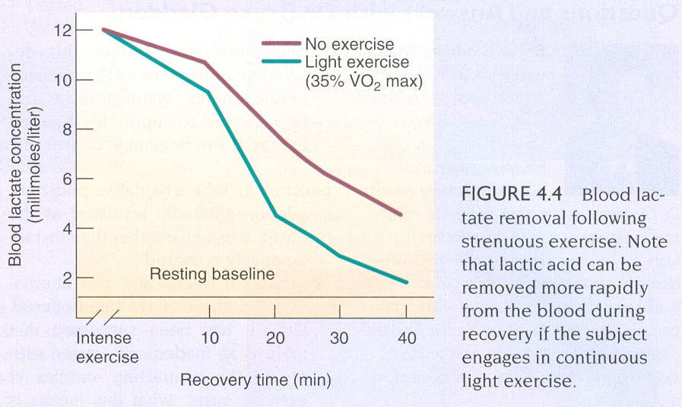
VÝZNAM POZVOLNÉHO PŘECHODU DO KLIDU NA KONCI TRÉNINKU
Pokles laktátu v zotavení při pasívním odpočinku a s lehkou zátěží
(Powers, 2007)

Slide 24
OXID.STRES → POŠKOZENÍ DNA
Genetické vlohy
DESADAPTACE - snížení úrovně adaptace
MALADAPTACE– porucha, poškození
REAKCE NA ZÁTĚŽ
→
→
→
→
→
→
→
→
→
→
→
→
→
→
Fyziologické faktory [FUNKCE] - duševní, tělesné
ADAPTACE NA ZÁTĚŽ
←
←
←
←
←
←
←
←
←
←
←
←
←
←
ŘÍDÍCÍ CENTRUM: MOZEK - MÍCHA
Motorická kůra
Míšní dráhy
Mozková centra integrace a kooperace (mozeček aj.)
Senzitivní a senzorická kůra
Míšní dráhy
Centra autonom. systému
Hypotalamus
Hypofýza
PŘENOS INFORMACE
PŘENOS POKYNU
PERIFERNÍ NERVY
Žlázy s vnitřní sekrecí
PERIFERNÍ NERVY
Motorické dráhy
Autonomní systém
Senzitivní a senzorické dráhy
TRANSPORT
Krevní oběh
ZDROJE ENERGIE Dýchací,Trávicí, Uropoetická soust.
EFEKTORY POHYBU: Svaly, šlachy, klouby; Proprioreceptory
SMYSLY Oko, Ucho, Receptory
→ SPORTOVNÍ VÝKON
PROSTŘEDÍ: OBJEKTY - pohyb – změny – podněty

